Slide 1
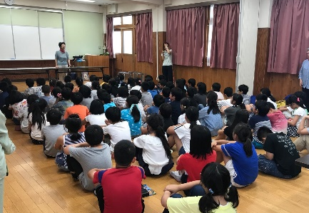
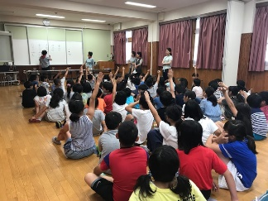
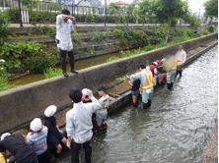
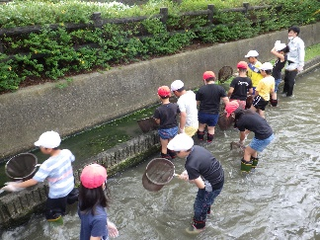
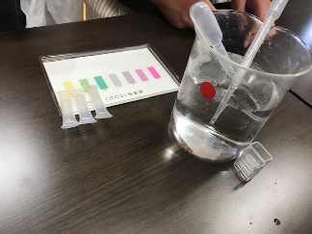
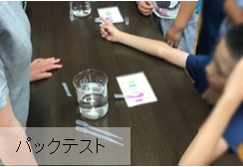
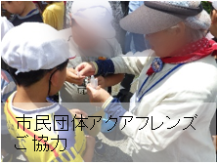
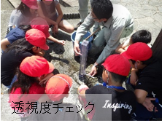
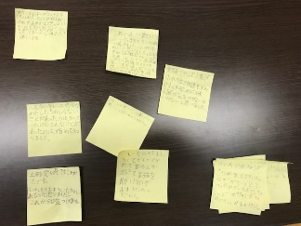
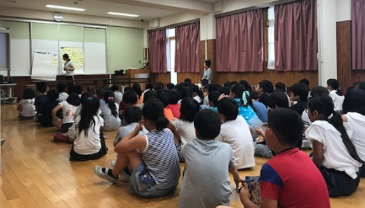
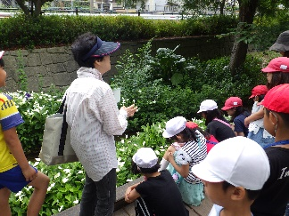
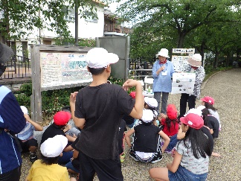
2019
出前講座・環境学習
「私の水辺」実行委員会中河内委員会
長瀬川水辺環境づくり推進協議会八尾部会
八尾市内の小学校3校で、
４年生を対象に出前講座・環境学習を実施しました！
（高美南小、安中小、北山本小 計153名参加 ・ 環境学習 安中５丁目公園にて）
出前講座（学内授業）
環境学習（学外活動）
講義
内容
・大和河付け替えの歴史について
・大和河と恩智川について
・豪雨災害について
植栽
活動
水生植物を長瀬川へ
植えてもらいました。
生物観察も行い、
一生懸命に生物を探していました。
網で川をすくって
生物を探します
植栽活動
調味料の入った水を
パックテストで水質測定し
結果や色、においから、
どういった調味料が入った水なのか
検討しました。
パックテストを用いて長瀬川の
水質測定しました。
透視度チェックも行い、
水質への関心を持って頂けました。
水あてクイズ
パック
テスト
市民団体アクアフレンズご協力
最後に授業の感想を
書いてもらいました。
水害についての関心も
高まったことがわかりました。
公園内を流れる
長瀬川の歴史や、
公園に咲く植物について
学習しました。
感想
環境学習
感想の発表
市民団体アクアフレンズご協力

